Slide 1
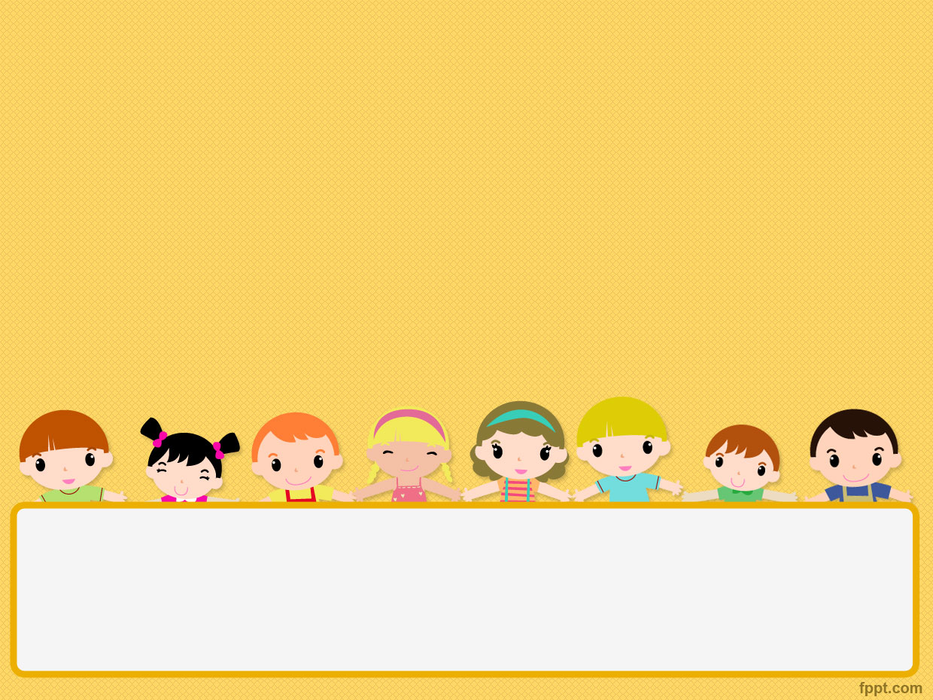
Использование нестандартного физкультурного оборудования в ДОУ как эффективное средство приобщения детей дошкольного возраста к здоровому образу жизни
Подготовила: воспитатель1-ой категории МДОАУ № 94 «Радуга» Золотаревская Т.В.

Slide 2
Цель:
Расширить предметно - развивающую среду, путём создания нового нестандартного оборудования, помогающего полноценному физическому и психическому развитию детей дошкольного возраста

Slide 3
Задачи:
1. Обеспечить высокую двигательную активность, совершенствуя движения детей и их физические качества. 2. Обогащать творческий потенциал ребёнка, развивать воображение, стремление к активности, самостоятельности.
3. Развивать у детей интерес к процессу движений и двигательных действий с использованием предметов нестандартного оборудования.
4. Создавать условия для проявления положительных эмоций.
5. Воспитывать дружеские взаимоотношения между детьми, стремление прийти на помощь друг другу.
6. Научить детей бережно и аккуратно пользоваться им.
.

Slide 4
Требования, предъявляемые
к нестандартному оборудованию:
Нестандартное оборудование должно быть:
безопасным;
максимально эффективным;
удобным к применению;
компактным;
универсальным;
технологичным и простым в изготовлении;
эстетическим.

Slide 5
Основные принципы использования нестандартного оборудования :
Оборудование может быть использовано на физкультурных занятиях и в самостоятельной двигательной деятельности детей.
Начиная упражнения с оборудованием от самых простых, следует постепенно переходить к более сложным, разнообразить движения.
Важно чередовать упражнения так, чтобы нагрузка в движениях, идущих друг за другом, не приходилась на одни и те же группы мышц. Полезно использовать дыхательные упражнения на расслабление мышц.
В процессе выполнения упражнений необходимо внимательно следить за состоянием самочувствия детей, не допускать перегрузок.

Slide 6
Я предлагаю несколько примеров нестандартного физкультурного оборудования, которые легко можно изготовить своими руками и использовать его для проведения подвижных игр в группе и на прогулке, различных игровых упражнений и занятий на свежем воздухе.

Slide 7
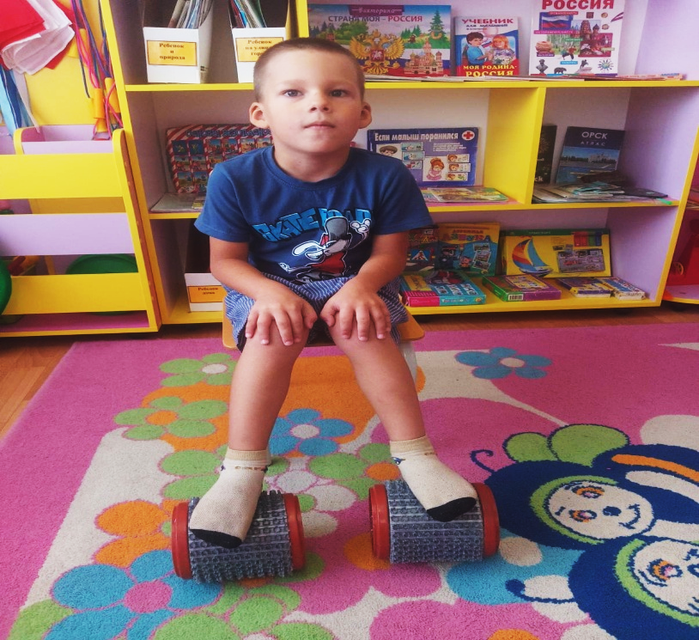
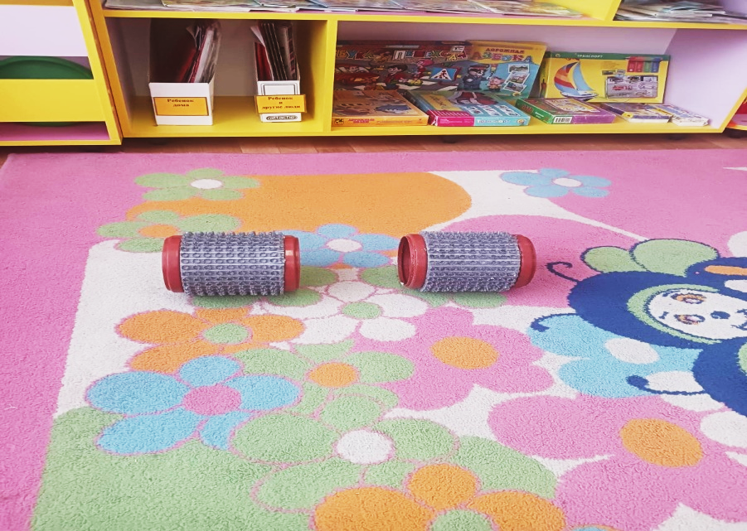
«Колючие ёжики»
Материал: пластиковые цилиндры, резиновый массажёр,
Цель: - развивать и укреплять мышцы стоп
Использование : массаж стоп .

Slide 8
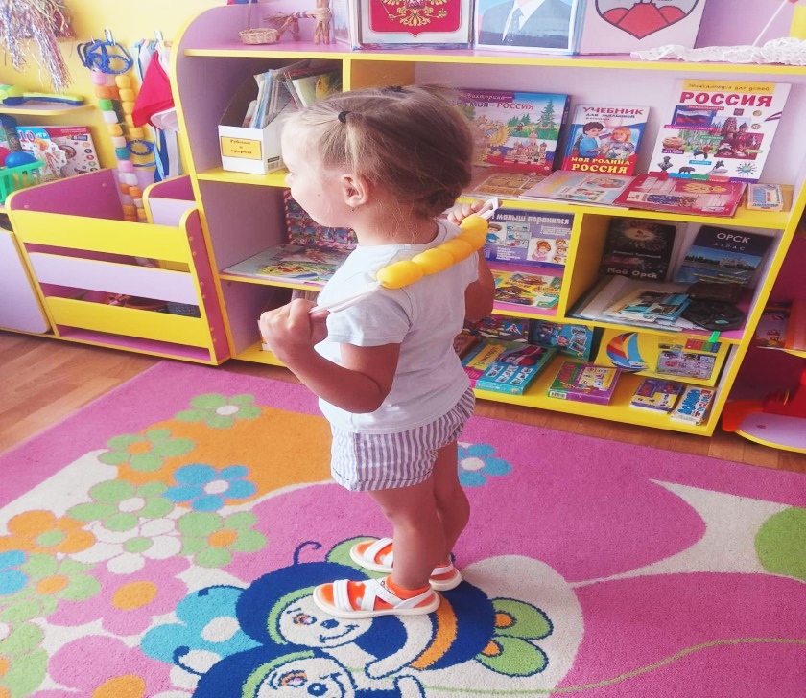
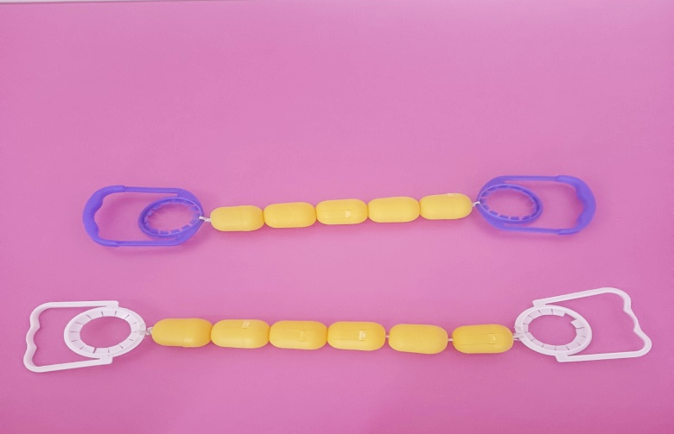
Массажёр «Орешки».
Материалы: состоит из плотно нанизанных на леску капсул "киндер-сюрпризов", по бокам две ручки от пластиковых бутылок. Цель: -развивать и укреплять мышцы спины Использование: Удобен при массаже шеи, головы, верхнего плечевого пояса, спины, груди, ног.

Slide 9
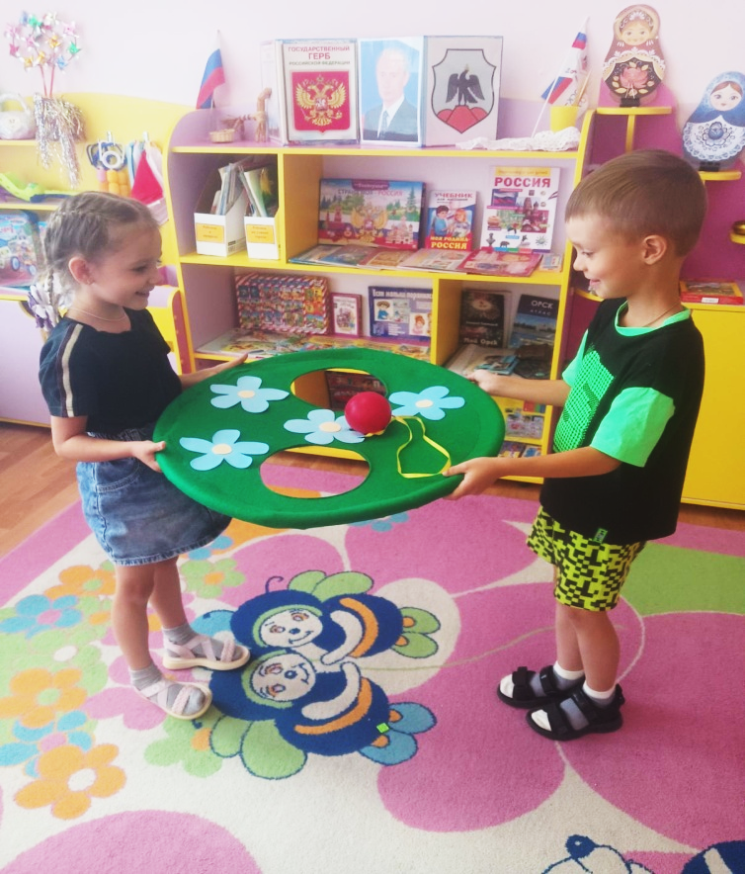
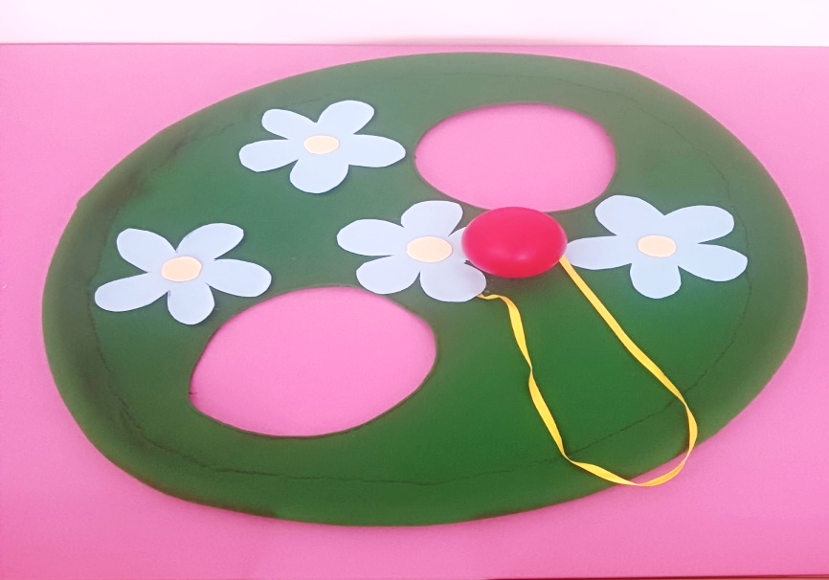
«Попади в лунку»
Материалы: обруч покрытый тканью с дырками, пластиковый мяч. Цель: -Развивает глазомер, внимание, быстроту реакции, ловкость рук. Использование: предназначено для ловли мяча.

Slide 10
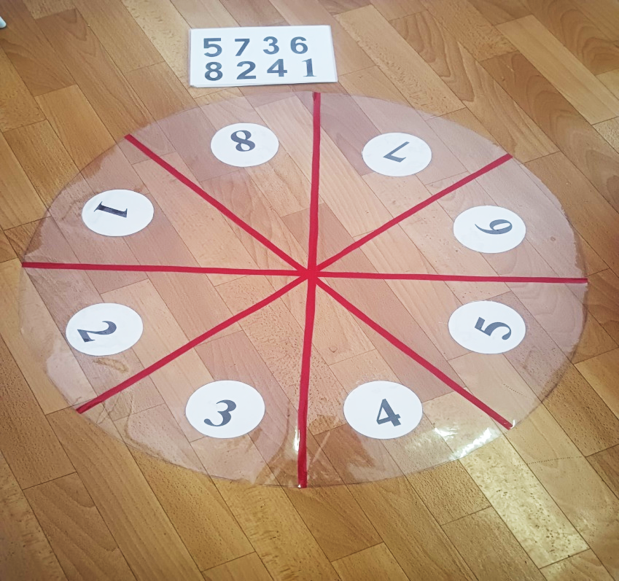
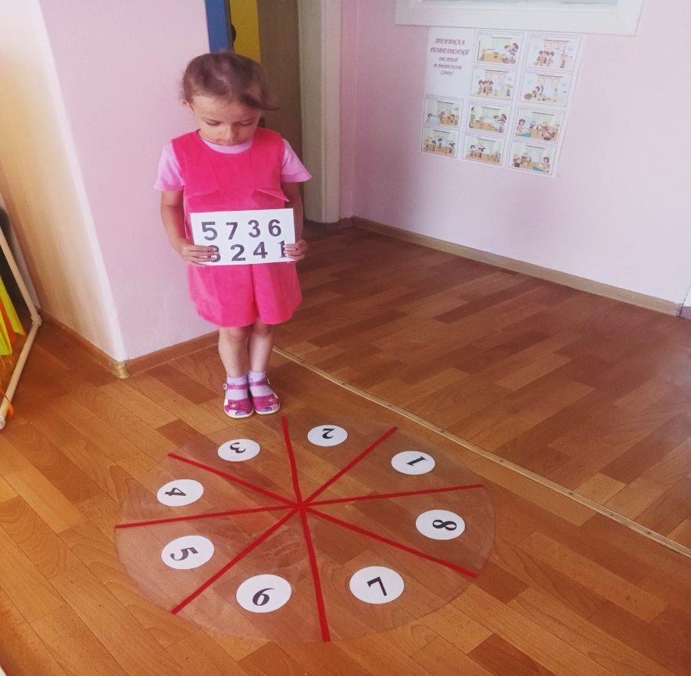
«Классики»
Материал : прозрачная клеенка , самоклеющаяся пленка
Цель: развитие координации движений и закрепление цифр. Использование : на занятиях, развлечениях, досугах, в свободной игровой деятельности.

Slide 11
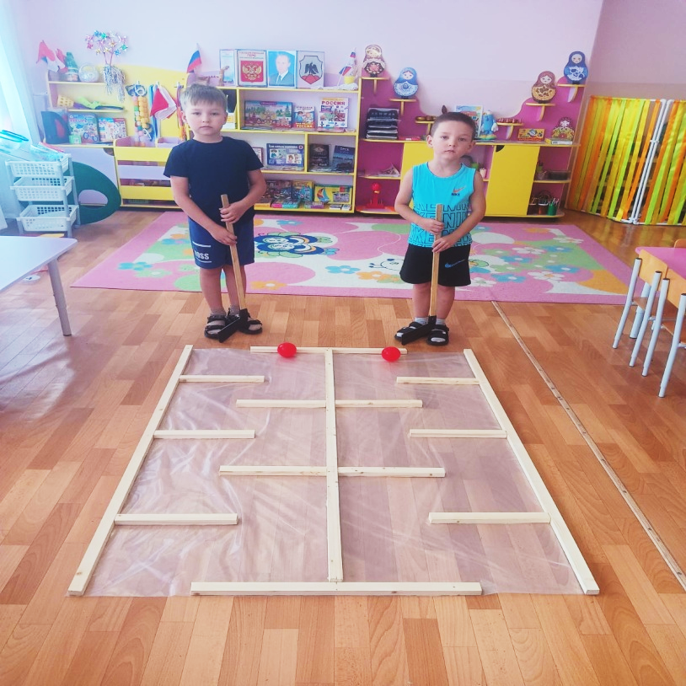
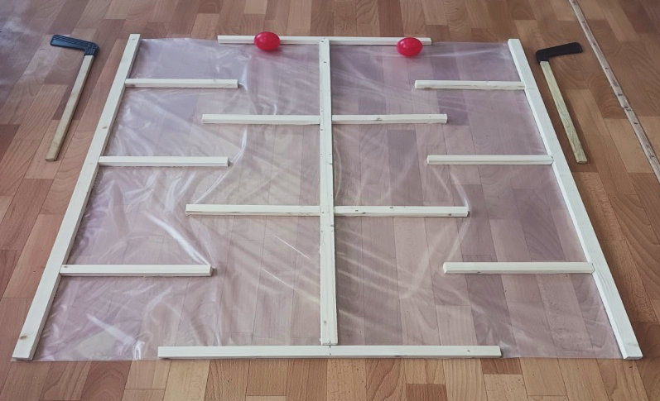
«Напольный хоккей с мячом»
Материал : прозрачная клеенка , деревянные бруски , мячи , клюшки.
Цель: развитие внимания, ловкости, быстроты реакции Использование : на занятиях, развлечениях, досугах, в свободной игровой деятельности.

Slide 12
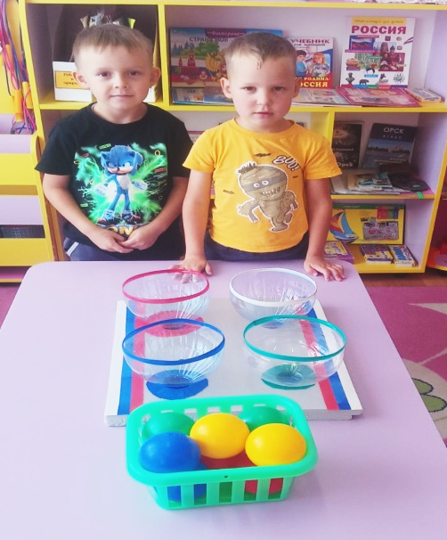
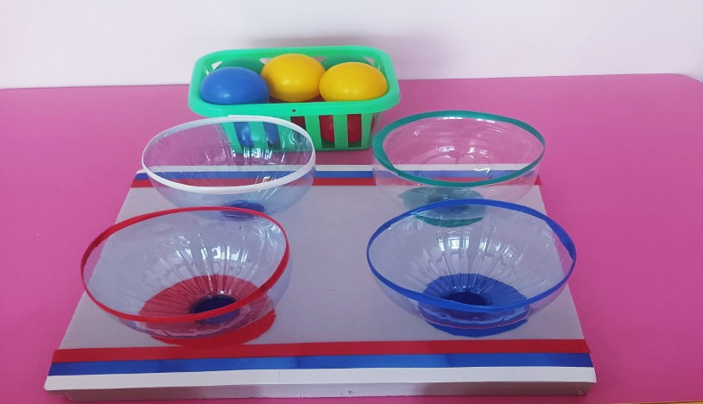
«Попади в чашу»
Материал : пенопласт , пластиковые бутылки ,цветная изолента Цель: пособие для развития моторики рук ,глазомера Использование : на занятиях, развлечениях, досугах, в свободной игровой деятельности.

Slide 13
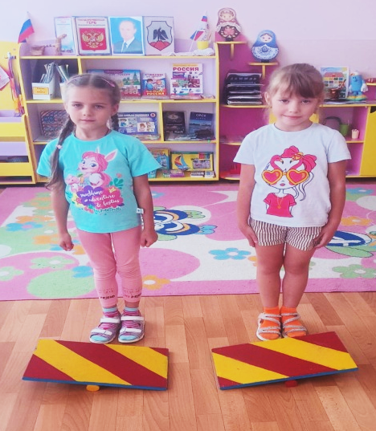
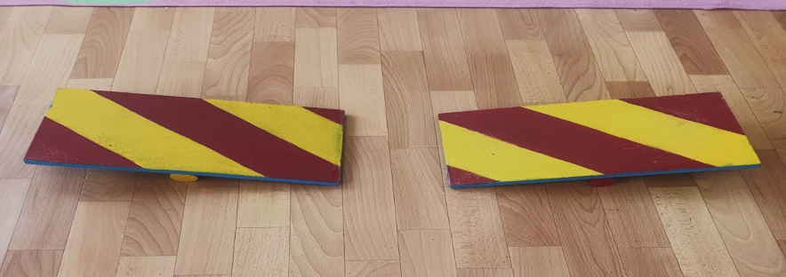
«Балансиры»
Материал : фанера с противоскользящим покрытием, брусок Цель: - Развитие координации движений, равновесия, профилактика плоскостопия Использование : на занятиях, развлечениях, досугах, в свободной игровой деятельности.

Slide 14
Спасибо за внимание!
Удачи в работе!

